Slide 1
프로그래밍 개인 프로젝트
효민타자연습기
선린인터넷고
10319 이효민

Slide 2

목차
CONTENTS
작품 개요
작품 소개
함수 설명
느낀 점 및 소감

Slide 3
1. 작품 개요
a. 개발 동기
프로그래밍하는데 타자가 느리다!!
타자 연습 프로그램을 직접 만들면 어떨까?
게임형식의 재미있는 타자 연습 프로그램을 만들자!!
설명
설명
설명
설명
설명
설명
설명

Slide 4
2. 작품 소개
게임 소개
사방팔방 뜨는 단어들을 입력해서 없애주세요.
각 단어들의 색의 따라 점수가 다릅니다.
파란 색 : 150점 초록 색 : 200점 민트 색 : 250점 빨간 색 : 300점
입력한 단어와 일치하면 화면에 단어는 사라지고 점수는 UP!!
게임은 30초 동안 진행됩니다.
메인메뉴 3. 점수보기 에서 최고점수를 확인하세요!!
- 다시 1. 게임시작을 누르고 최고 점수를 갱신하세요!!

Slide 5
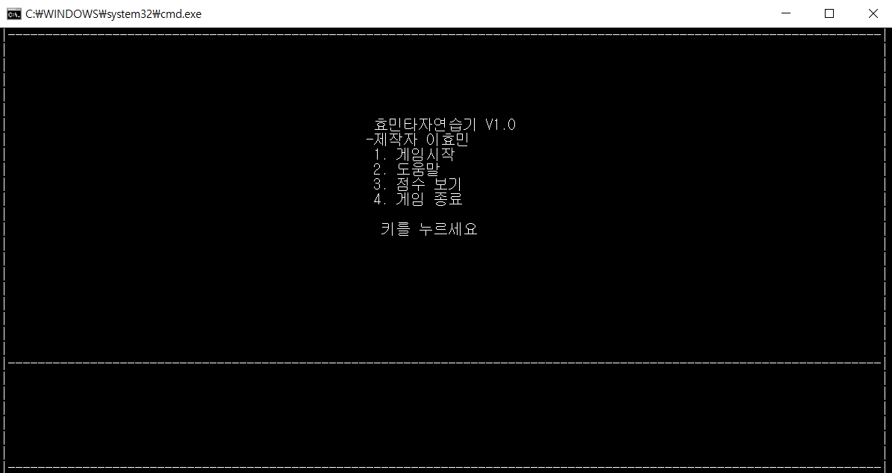
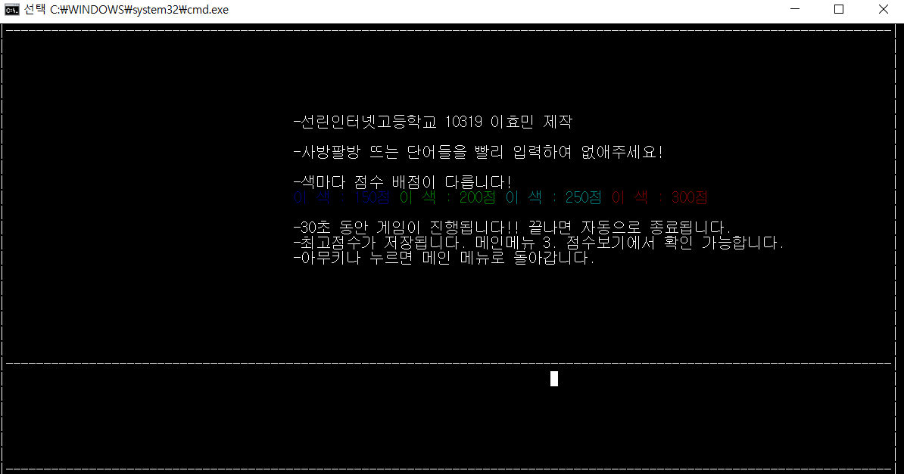
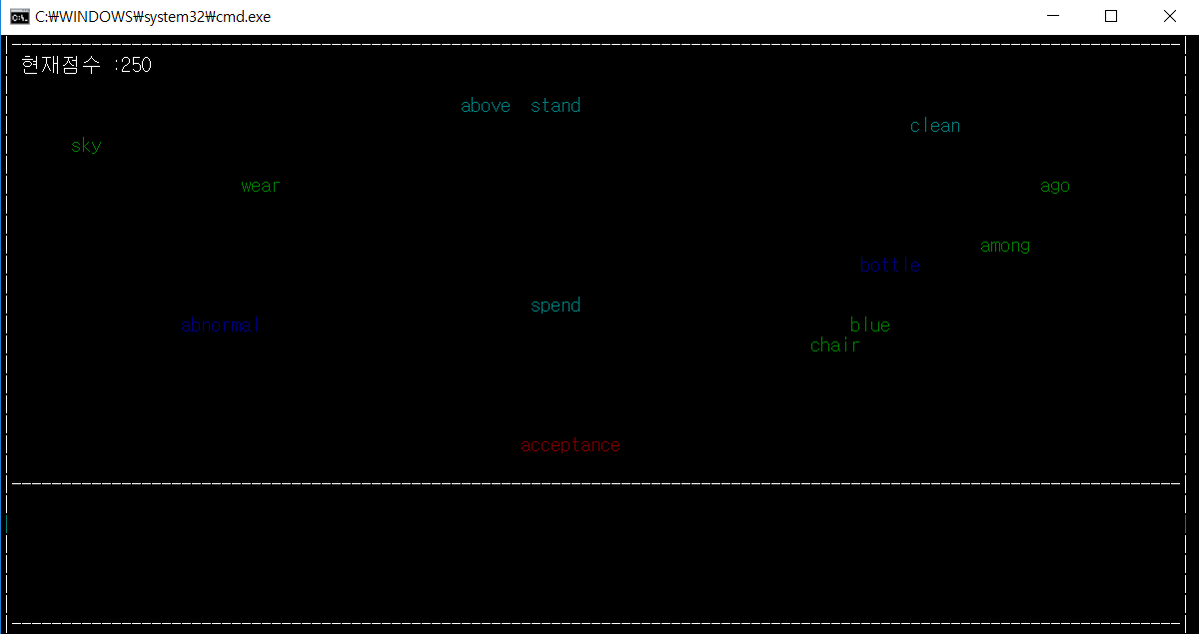
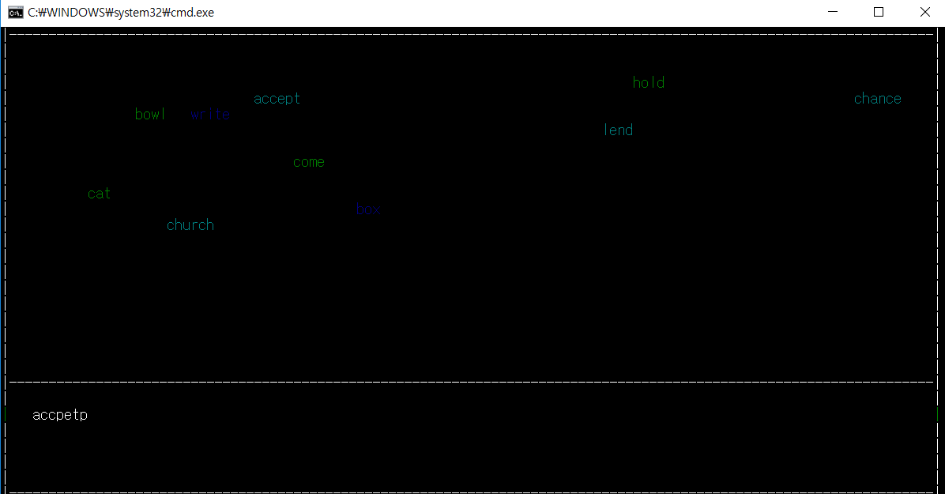
2. 작품 소개
게임 화면

Slide 6
함수 설명

Slide 7
3. 함수 설명
메인함수
주 게임 함수 관련해서만 하겠습니다.
int main() {
srand((unsigned)time(NULL));
system("mode con cols=120 lines=30");
design(); //게임 디자인 함수
Sleep(1500);
gotoxy(60, 9);
removeCursor(); //커서 제거 함수
start();
while (1) {
gotoxy(60, 15);
scanf("%d", &h);
gotoxy(60, 15);
switch (h)
{
case 1: score1 = 0; startTime = clock(); gamemain(); gap = 0; break; //게임함수
case 2: help(); break; //도움말
case 3: bestscore(); break; //최고점수보기
case 4: return 0; break; //게임종료
default:
printf("올바른 키가 아닙니다!");
break;
}
}
}
}

Slide 8
3. 함수 설명
게임함수
void gamemain() {
system("cls");
design();
gotoxy(50, 9);
printf(" 3초 후 시작 !!");
Sleep(1000);
system("cls");
design();
gotoxy(50, 9);
printf(" 2초 후 시작 !!");
Sleep(1000);
system("cls");
design();
gotoxy(50, 9);
printf(" 1초 후 시작 !!");
Sleep(1000);
system("cls");
design();
while (1) {
printword(); // 단어화면출력
scanword(); // 단어 입력과 비교
}
}

Slide 9
3. 함수 설명
printword함수
void printword() {
static int check = wordmax; // wordmax는 #define 단어 총 개수를 정의 해놓음
x = rand() % 105 + 5; //gotoxy의 x 값 랜덤
y = rand() % 19 + 3; //gotoxy의 y 값 랜덤
i = rand() % wordmax; //단어총개수 중 아무거나 나오게 랜덤
f = rand() % 4 + 1; //색깔 4개중 아무거나 나오게 랜덤
if (wordi[i] != 1) { // 한번 나온 단어는 안나오게 하기위해 만듬
wordi[i] = 1;
check--;
gotoxy(x, y);
for (j = 0; j < 3; j++)
{
if (j == 0) {
remem[i][j] = x; //2차원 배열을 통해 x, y, f 값을 저장 해놈
}
else if(j == 1){
remem[i][j] = y;
}
else if (j == 2) {
remem[i][j] = f;
}
}
SetConsoleTextAttribute(GetStdHandle(STD_OUTPUT_HANDLE), f);
printf("%s ", word[i]);
}
}

Slide 10
3. 함수 설명
Scanword함수
void scanword() {
int p = 0;
while (p < wordtime ) {
p++;
i = 0;
int scanc;
endTime = clock();
gap = (float)(endTime - startTime) / (CLOCKS_PER_SEC);
if (gap >30) { //게임지속시간 30s
system("cls");
design();
gotoxy(50, 11);
printf("---게 임 종 료---");
Sleep(2000);
main();
}
if (_kbhit()) {
scanc = getch();
if (scanc != 8 && scanc != 13) { //백스페이스도 엔터도 안누르면 그냥 입력 받는중
gotoxy(5, 25);
scan[sword++] = scanc;
printf(" ");
gotoxy(5, 25);
SetConsoleTextAttribute(GetStdHandle(STD_OUTPUT_HANDLE), 15);
printf("%s", scan);
}

Slide 11
3. 함수 설명
Scanword함수
else if (scanc == 8) { // 백스페이스를 눌렀을때
gotoxy(1, 25);
printf("| |\n");
gotoxy(5, 25);
scan[--sword] = scanc;
if (sword == -1)
sword = 0;
printf("%s", scan);
}

Slide 12
3. 함수 설명
Scanword함수
else if (scanc == 13) { //엔터를 눌렀다면
sword = 0;
gotoxy(1, 25);
printf("| |\n");
for (i = 0; i <= wordmax; i++)
{
if (!strcmp(scan, word[i])) //문자열 비교
{
x2 = remem[i][0]; //저장해놨던 값을 불러옴
y2 = remem[i][1];
f2 = remem[i][2];
gotoxy(x2, y2);
printf(" ");
gotoxy(1, 25);
printf("| |\n");
switch (f2) {
case 1: score1 += 150; break; //색마다 다른 점수 부여
case 2: score1 += 200; break;
case 3: score1 += 250; break;
case 4: score1 += 300; break;
default: break;
}
gotoxy(3, 2);
SetConsoleTextAttribute(GetStdHandle(STD_OUTPUT_HANDLE), 15);
printf("현재점수 :%d", score1);
}
}
for (i = 0; i < 50; i++) {
scan[i] = NULL;
}
}
}
}
}

Slide 13
소감

Slide 14
감사합니다.

